Slide 1

ECLIPSE
NTHU CS340100
2010/04/22

Slide 2

Outline
Eclipse Installation
Edit/Compile/Run the Java programs
Java Document Generator

Slide 3

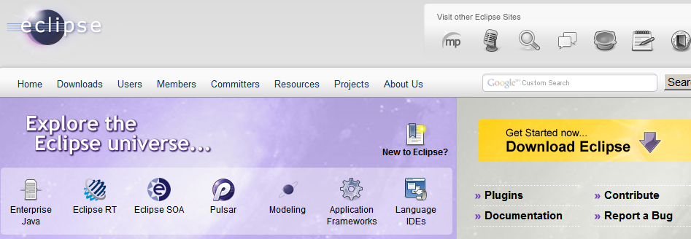
Download Eclipse
http://www.eclipse.org

Slide 4
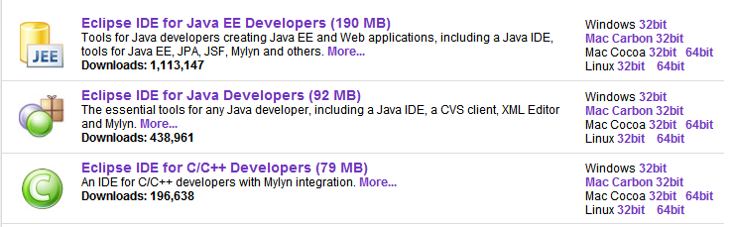
Download Eclipse
下載以後解壓縮就可以用了

Slide 5
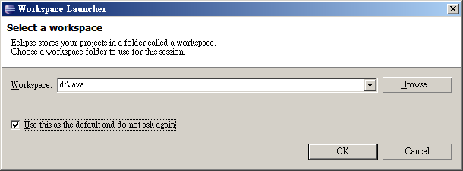
Set Workspace
Workspace就是存放程式碼的位置

Slide 6

Set Workspace

Slide 7
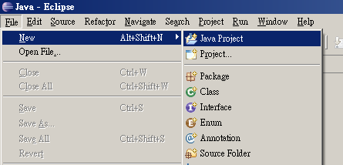
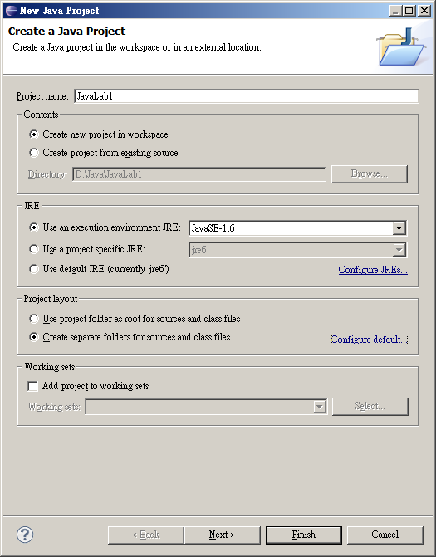
Create A New Project
Click « NEXT »

Slide 8
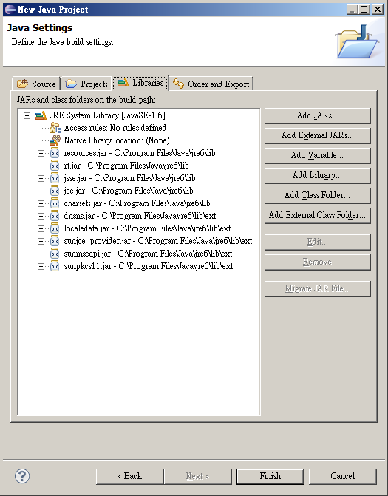
Create A New Project
增加額外的JAR/Library/Class
Click « Finish »

Slide 9
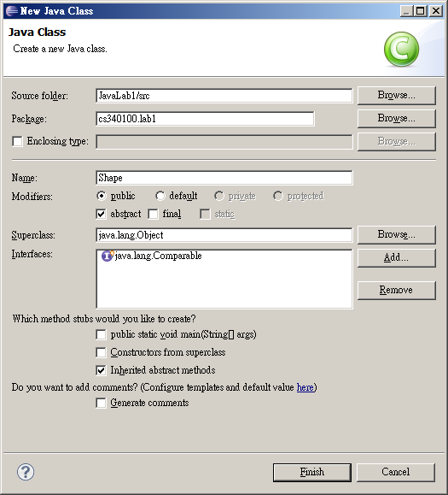
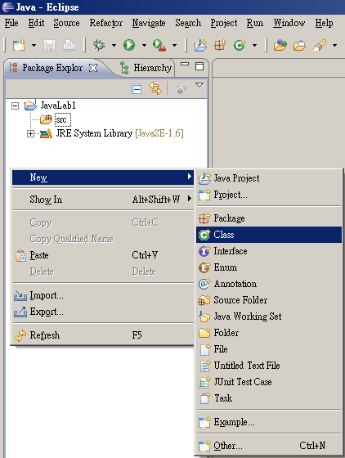
Create New Classes

Slide 10
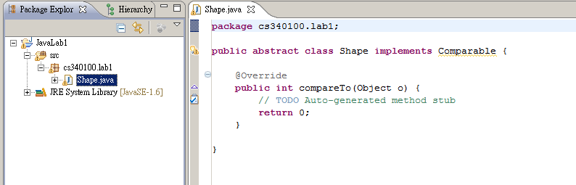
Create New Classes
自動產生Class程式碼
自動依照Package建立目錄結構
  (Workspace)/JavaLab1/src/cs340100/lab1/

Slide 11
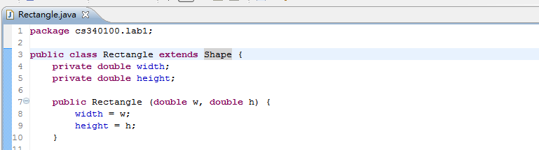
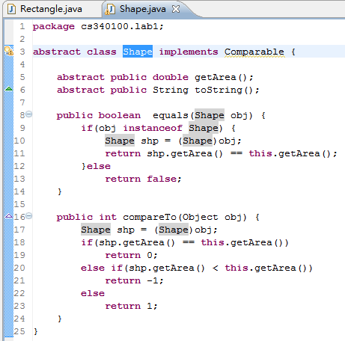
Trace Source Code
Ctrl+Click
跳到Class Shape
上一頁：Alt+←
下一頁：Alt+→

Slide 12
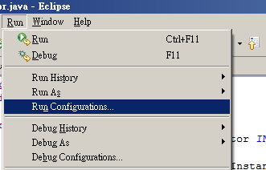
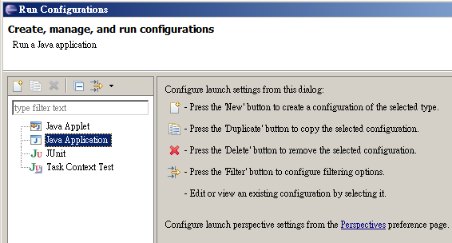
Compile and Run
Double-click
新增一個Java Application Run Configuration

Slide 13
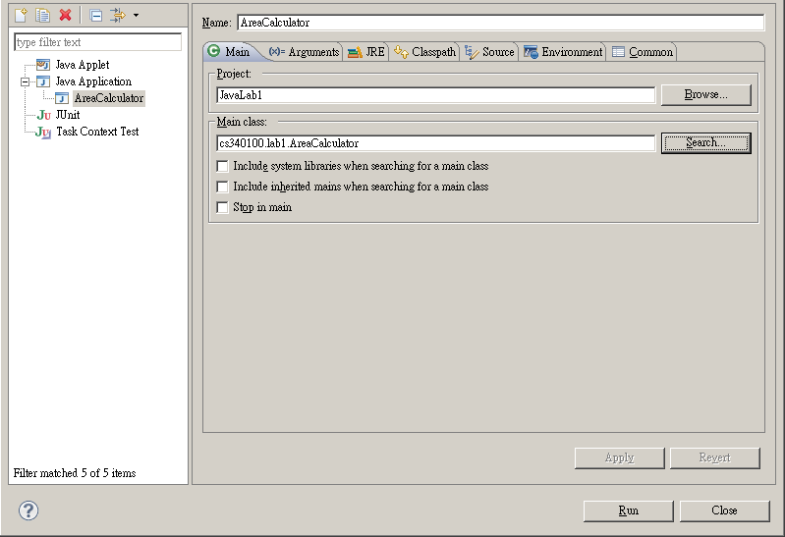
Compile and Run
main function所在的Class

Slide 14
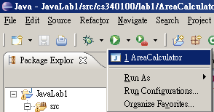
Compile and Run
Or Ctrl+F11

Slide 15
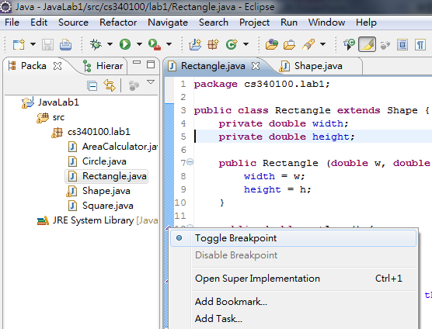
Debug
3.使用Debugger
1.在邊緣Right click
2.Insert a breakpoint

Slide 16
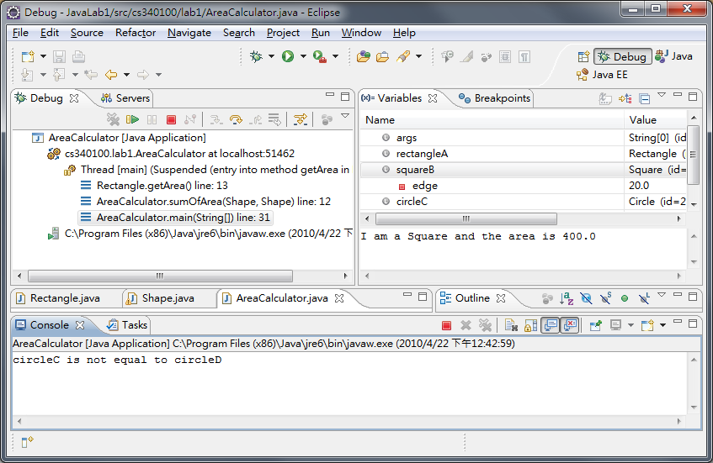
Debug

Slide 17
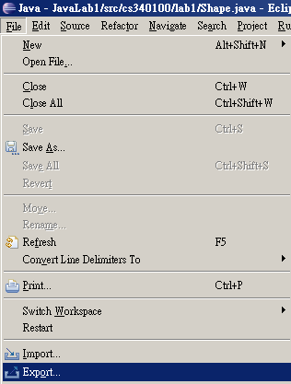
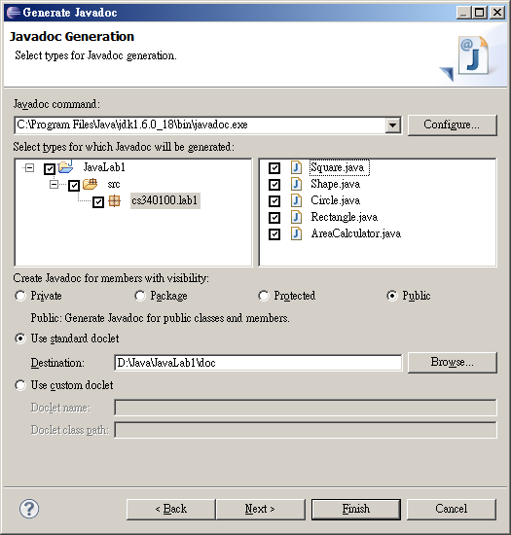
Java Document
指定javadoc.exe的位置，通常在JDK安裝目錄下

Slide 18
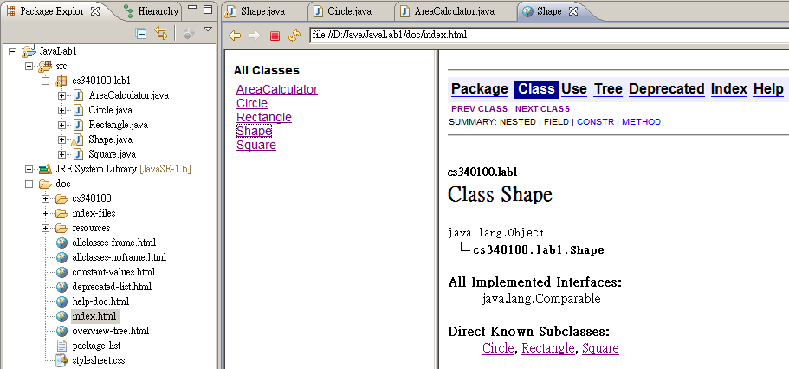
Java Document

Slide 19
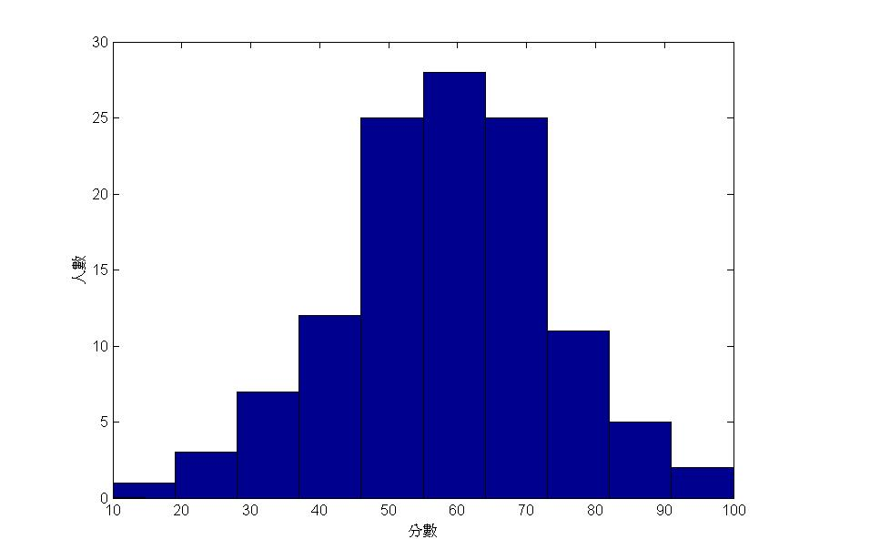
Midterm

